Slide 1
10장 문자열

Slide 2
이번 장에서 학습할 내용
문자 표현 방법
문자열 표현 방법
문자열이란 무엇인가?
문자열의 입출력
문자처리 라이브러리 함수
표준입출력 라이브러리 함수

Slide 3
문자의 중요성
문자열(string)은 “Hello”와 같이 문자들의 모임이다.
"A"
"Hello"
"Mr. Hong"

Slide 4
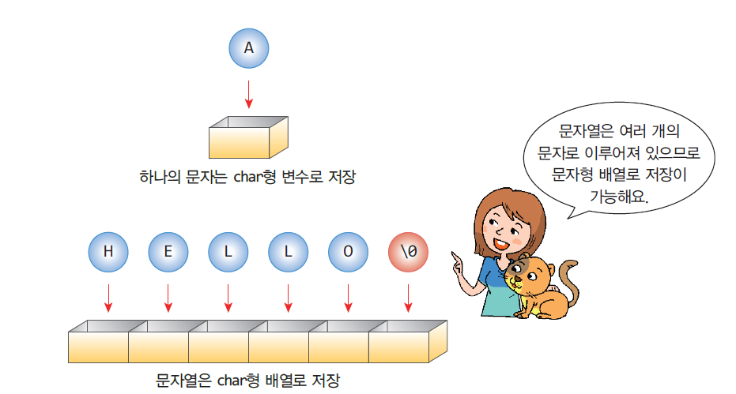
문자열 표현 방법
char str[6] = "Hello";

Slide 5
문자표현방법
컴퓨터에서는 각각의 문자에 숫자코드를 붙여서 표시한다.
아스키코드(ASCII code): 표준적인 8비트 문자코드
0에서 127까지의 숫자를 이용하여 문자표현
유니코드(unicode): 표준적인 16비트 문자코드
전세계의 모든 문자를 일관되게 표현하고 다룰 수 있도록 설계

Slide 6
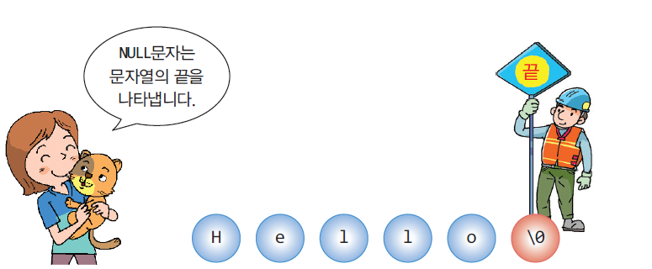
NULL 문자
문자열의 끝은 반드시 NULL 문자(null character)라는 특수한 값으로 끝나야 한다.
char str[6] = "Hello";

Slide 7
문자열 배열의 초기화
char str[6] = { 'H', 'e', 'l', 'l', 'o', '\0' };
char str[6] = "Hello";·
char str[ ] = "Hello";

Slide 8

예제 #1
#include <stdio.h>
int main(void)
{
char str1[6] = "Seoul";
char str2[3] = { 'i', 's', '\0' };
char str3[ ] = "the capital city of Korea.";
printf("%s %s %s\n", str1, str2, str3);
return 0;
}

Slide 9
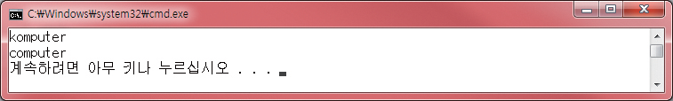
예제 #2
#include <stdio.h>
int main(void)
{
char str[] = "komputer";
printf("%s\n", str);
str[0] = 'c';
printf("%s\n", str);
return 0;
}

Slide 10

예제 #3
#include <stdio.h>
int main(void)
{
char str[] = "A barking dog never bites";
int i = 0;
while (str[i] != 0)
i++;
printf("문자열 %s의 길이는 %d입니다.\n", str, i);
return 0;
}

Slide 11
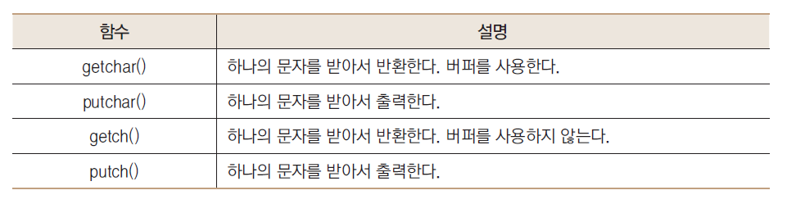
문자 입출력

Slide 12

예제
#include <stdio.h>
int main(void)
{
int ch; // 정수형에 주의
ch = getchar(); // 첫 번째 문자를 입력받는다.
putchar(ch); // 문자를 출력한다.
return 0;
}

Slide 13

예제
#include <stdio.h>
int main(void)
{
int ch; // 정수형에 주의
ch = getch(); // 첫 번째 문자를 입력받는다.
putch(ch); // 문자를 출력한다.
return 0;
}

Slide 14
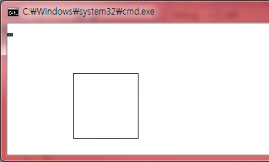
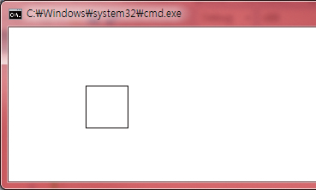
Lab: 도형 크기 변경
화면에 사각형이 그려져 있고 사용자가 ‘b’를 누르면 사각형의 크기가 점점 커진다. 사용자가 ‘s’를 누르면 사각형의 크기가 작아진다. ‘q’를 누르면 프로그램이 종료되는 프로그램을 작성해보자.

Slide 15
Sol:
#include <windows.h>
#include <stdio.h>
int main(void)
{
int ch; // 정수형에 주의
int width=200, height=200;
HDC hdc = GetWindowDC(GetForegroundWindow());
while (1) {
Rectangle(hdc, 100, 100, width, height); // 사각형을 그린다.
ch = getch(); // 문자를 입력받는다.
Rectangle(hdc, 0, 0, 800, 600); // 화면을 지운다.
if (ch == 'b') {
width += 10;
height += 10;
}

Slide 16
Sol:
else if (ch == 's') {
width -= 10;
height -= 10;
}
else if (ch == 'q') {
return 0;
}
}
return 0;
}

Slide 17
문자열 입출력 라이브러리 함수
입출력 함수 | 설명
int scanf("%s", s) | 문자열을 읽어서 문자배열 s[]에 저장
int printf("%s", s) | 배열 s[]에 저장되어 있는 문자열을 출력한다.
char *gets(char *s, int length) | 한 줄의 문자열을 읽어서 문자 배열 s[]에 저장한다.
int puts(const char *s) | 배열 s[]에 저장되어 있는 한 줄의 문자열을 출력한다.
프로그램
…Hello World!...

Slide 18
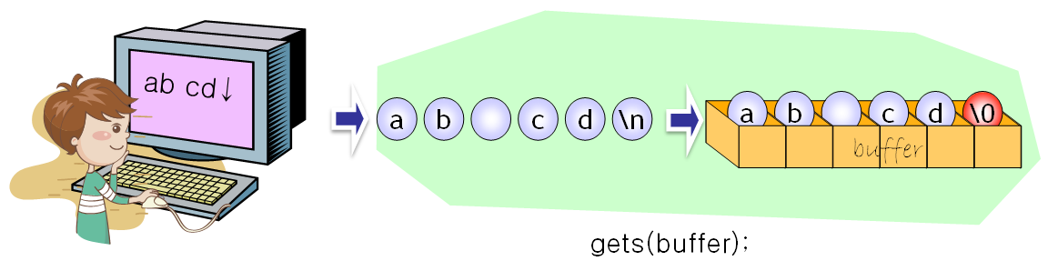
gets()와 puts() 문자열 입출력
gets()
표준 입력으로부터 엔터키가 나올 때까지 한 줄의 라인을 입력
문자열에 줄바꿈 문자('\n')는 포함되지 않으며 대신에 자동으로 NULL 문자('\0')를 추가한다.
입력받은 문자열은 buffer가 가리키는 주소에 저장된다.

Slide 19
gets()와 puts() 문자열 입출력
puts()
str이 가리키는 문자열을 받아서 화면에 출력
NULL 문자('\0')는 줄바꿈 문자('\n')로 변경
char *menu = "파일열기: open, 파일닫기: close";
puts(str);

Slide 20
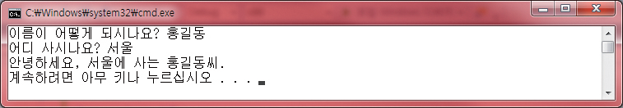
예제 #1
#include <stdio.h>
int main(void)
{
char name[100];
char address[100];
printf("이름이 어떻게 되시나요? ");
scanf("%s", name);
printf("어디 사시나요? ");
scanf("%s", address);
printf("안녕하세요, %s에 사는 %s씨.\n", address, name);
return 0;
}

Slide 21
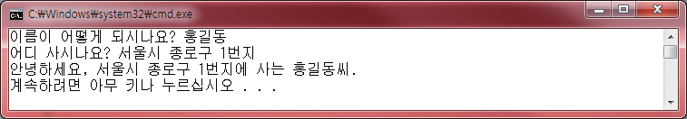
예제 #2
#include <stdio.h>
int main(void)
{
char name[100];
char address[100];
printf("이름이 어떻게 되시나요? ");
gets(name, 99);
printf("어디 사시나요? ");
gets(address, 99);
printf("안녕하세요, %s에 사는 %s씨.\n", address, name);
return 0;
}

Slide 22
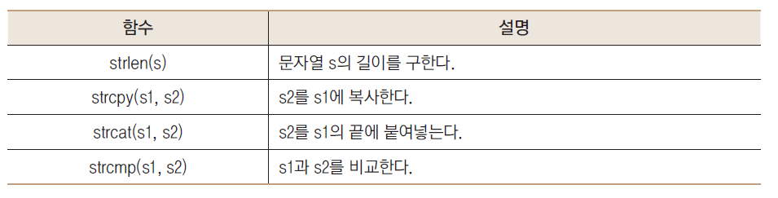
문자열 처리 라이브러리

Slide 23
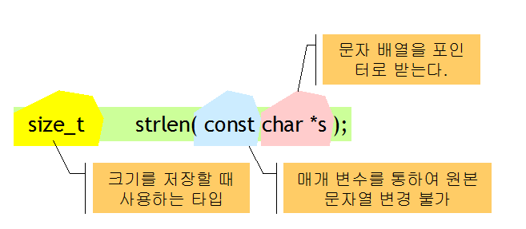
문자열 길이: strlen()

Slide 24

예제
#include <stdio.h>
#include <string.h>
int main(void)
{
char s[] = "abcdefgh";
int len = strlen(s);
printf("문자열 %s의 길이=%d \n", s, len);
return 0;
}

Slide 25

문자열 복사: strcpy()
#include <stdio.h>
#include <string.h>
int main(void)
{
char src[] = "Hello";
char dst[6];
strcpy(dst, src);
printf("복사된 문자열 = %s \n", dst);
return 0;
}

Slide 26
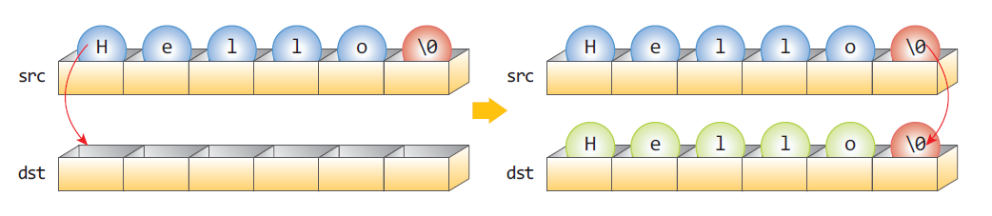
문자열 복사: strcpy()

Slide 27

문자열 연결
#include <stdio.h>
#include <string.h>
int main(void)
{
char s[11] = "Hello";
strcat(s, "World"); // s에 문자열 “World"를 붙인다.
printf("%s \n", s);
return 0;
}

Slide 28
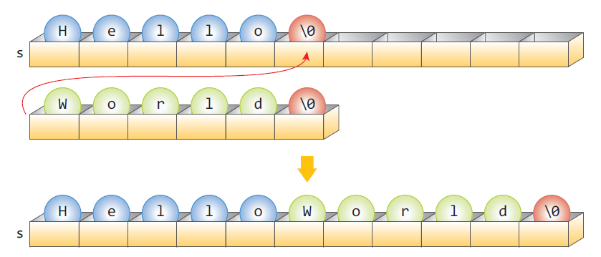
문자열 연결

Slide 29
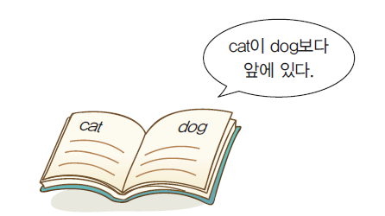
문자열 비교
int strcmp( const char *s1, const char *s2 );
반환값 | s1과 s2의 관계
<0 | s1이 s2보다 앞에 있다.
0 | s1이 s2와 같다.
>0 | s1이 s2보다 뒤에 있다.

Slide 30
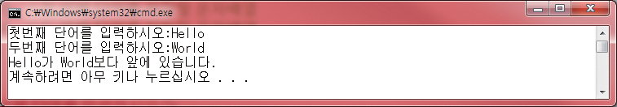
예제
사용자로부터 문자열 2개를 받아서 비교하는 프로그램을 작성해보자.

Slide 31
#include <string.h>
#include <stdio.h>
int main(void)
{
char s1[80]; // 첫 번째 단어를 저장할 문자배열
char s2[80]; // 두 번째 단어를 저장할 문자배열
int result;
printf("첫번째 단어를 입력하시오:");
scanf("%s", s1);
printf("두번째 단어를 입력하시오:");
scanf("%s", s2);
result = strcmp(s1, s2);
if (result < 0)
printf("%s가 %s보다 앞에 있습니다.\n", s1, s2);
else if (result == 0)
printf("%s가 %s와 같습니다.\n", s1, s2);
else
printf("%s가 %s보다 뒤에 있습니다.\n", s1, s2);
return 0;
}

Slide 32
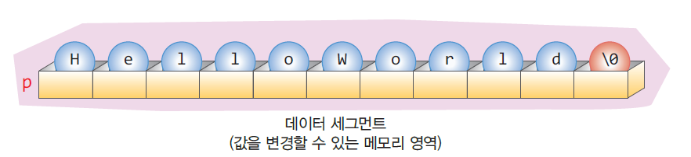
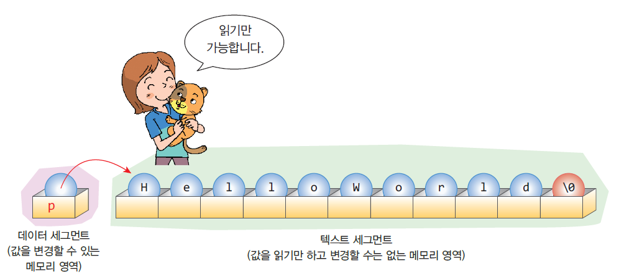
문자열과 포인터
아래의 2 문장은 어떻게 다를까?
char s[] = "HelloWorld"; // ①
char *p = "HelloWorld"; // ②

Slide 33
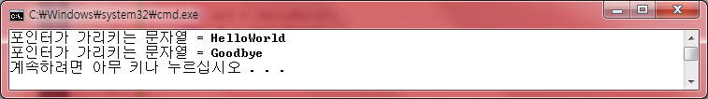
예제
#include <stdio.h>
int main(void)
{
char s[] = "HelloWorld";
char *p = "HelloWorld";
s[0] = 'h'; // 변경 가능하다.
// p[0] = 'h'; // 이 문장을 실행하면 프로그램의 작동이 중지된다.
printf("포인터가 가리키는 문자열 = %s \n", p);
p = "Goodbye"; // 이것은 가능하다. 큰 장점이다.
printf("포인터가 가리키는 문자열 = %s \n", p);
return 0;
}

Slide 34
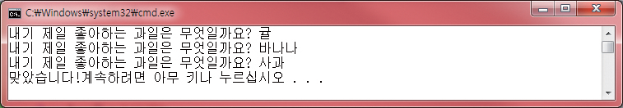
(실습1) 좋아하는 과일을 맞추는 퀴즈
자신이 좋아하는 과일을 퀴즈로 내고 사용자가 맞출 때까지 되풀이하는 프로그램을 작성해보자.

Slide 35
(실습1) 좋아하는 과일을 맞추는 퀴즈
#include <stdio.h>
#include <string.h>
int main(void)
{
return 0;
}

Slide 36
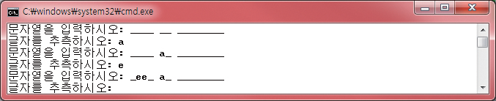
(실습2) 행맨
빈칸으로 구성된 문자열이 주어지고 사용자는 문자열에 들어갈 글자들을 하나씩 추측해서 맞추는 게임

Slide 37
(실습2) 행맨
#include <stdio.h>
int main(void) {
return 0;
}

Slide 38
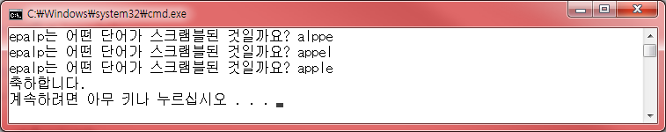
(실습3) 단어 애나그램 게임
영어 단어를 이루는 글자들이 뒤죽박죽 섞인 것을 받아서 순서대로 재배치하는 게임을 애나그램 게임이라고 한다.

Slide 39
(실습3) 단어 애나그램 게임
#include <stdio.h>
#define SOL "apple“
int main(void)
{
return 0;
}

Slide 40
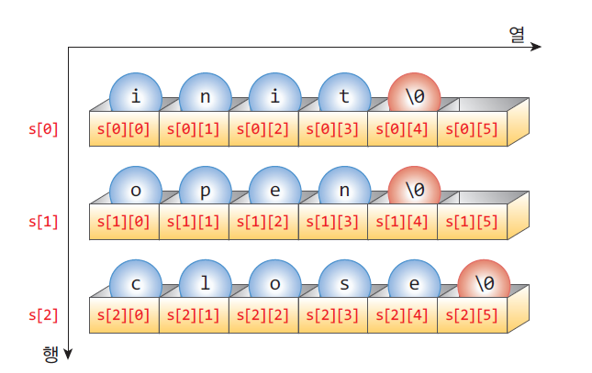
문자열의 배열
char s[3][6] = {
"init",
"open",
"close"
};

Slide 41
래그드(ragged) 배열
각 행의 길이를 가변적으로 하기 위해서 포인터 배열을 선언하여 문자열을 저장하는 방식
char *fruits[ ] = {
"apple",
"blueberry",
"orange",
“melon"
};

Slide 42
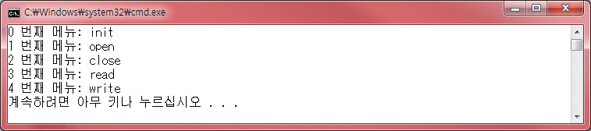
예제
다음과 같은 메뉴를 2차원 문자 배열에 저장하고 화면에 출력하는 프로그램을 작성해보자.

Slide 43
예제
#include <stdio.h>
int main(void)
{
int i;
char menu[5][10] = {
"init",
"open",
"close",
"read",
"write"
};
for (i = 0; i < 5; i++)
printf("%d 번째 메뉴: %s \n", i, menu[i]);
return 0;
}

Slide 44
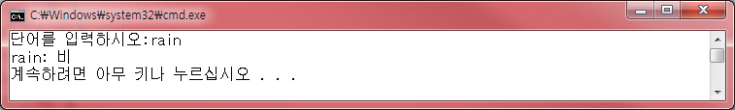
(실습4) 한영 사전의 구현
3차원 문자 배열을 이용하여 간단한 한영 사전을 구현하여 보자. 영어 단어가 dic[i][0]에 저장된다. 한글 설명은 dic[i][1]에 저장된다.
book: 책
boy:소년
computer: 컴퓨터
language: 언어
rain: 비

Slide 45
(실습4) 한영 사전의 구현
#include <stdio.h>
#include <string.h>
#define WORDS 5
int main(void)
{
return 0;
}

Slide 46
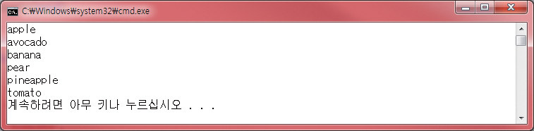
(실습5) 문자열의 정렬
다음과 같은 문자열들을 알파벳 순으로 정렬할 수 있을까?
"pineapple", "banana", "apple", "tomato", "pear", "avocado"

Slide 47
(실습5) 문자열의 정렬
#include <stdio.h>
#define SIZE 6
int main(void)
{
return 0;
}

Slide 48
문자 처리 라이브러리 함수
#include <ctype.h>
함수 | 설명
isalpha(c) | c가 영문자인가?(a-z, A-Z)
isupper(c) | c가 대문자인가?(A-Z)
islower(c) | c가 소문자인가?(a-z)
isdigit(c) | c가 숫자인가?(0-9)
isalnum(c) | c가 영문자이나 숫자인가?(a-z, A-Z, 0-9)
isxdigit(c) | c가 16진수의 숫자인가?(0-9, A-F, a-f)
isspace(c) | c가 공백문자인가?(‘ ’, ‘\n', '\t', '\v', '\r')
ispunct(c) | c가 구두점 문자인가?
isprint(c) | C가 출력가능한 문자인가?
iscntrl(c) | c가 제어 문자인가?
isascii(c) | c가 아스키 코드인가?
toupper(c) | c를 대문자로 바꾼다.
tolower(c) | c를 소문자로 바꾼다.
toascii(c) | c를 아스키 코드로 바꾼다.

Slide 49
예제1
#include <stdio.h>
#include <ctype.h>
int main( void )
{
int c;
while((c = getchar()) != EOF)
{
if( islower(c) )
c = toupper(c);
putchar(c);
}
return 0;
}

Slide 50
예제2
#include <stdio.h>
#include <conio.h>
#include <ctype.h>
int main( void )
{
int c;
while((c = getch()) != 'z')
{
printf("------------------------\n");
printf("isdigit(%c) = %d\n", c, isdigit(c));
printf("isalpha(%c) = %d\n", c, isalpha(c));
printf("islower(%c) = %d\n", c, islower(c));
printf("ispunct(%c) = %d\n", c, ispunct(c));
printf("isxdigit(%c) = %d\n", c, isxdigit(c));
printf("isprint(%c) = %d\n", c, isprint(c));
printf("------------------------\n\n");
}
return 0;
}

Slide 51
문자열 처리 라이브러리
#include <string.h>
함수 | 설명
size_t strlen(const char *s) | 문자열 s의 길이를 구함. (NULL 제외)
char *strcpy(char *s1, const char *s2) | s2를 s1에 복사함. s1값을 반환
char *strcat(char *s1, const char *s2) | s2를 s1의 끝에 붙여 넣음. s1값을 반환
int strcmp(const char *s1, const char *s2) | s1과 s2를 비교하여 s1이 s2보다 앞에 있다면 –값을, s1이 s2보다 뒤에 있다면 +값을, 같다면 0을 반환
char *strncpy(char *s1, const char *s2, size_t n) | s2의 최대 n개의 문자를 s1에 복사함.
char *strncat(char *s1, const char *s2, size_t n) | s2의 최대 n개의 문자를 s1의 끝에 붙여 넣음.
int strncmp(const char *s1, const char *s2, size_t n) | 최대 n개의 문자까지 s1과 s2를 비교함.
char *strchr(const char *s, int c) | 문자열 s안에서 문자 c가 처음 나타나는 곳을 반환함.
char *strrchr(const char *s, int c) | 문자열 s안에서 문자 c가 마지막으로 나타나는 곳을 반환함.
char *strstr(const char *s1, const char *s2) | 문자열 s1에서 문자열 s2를 찾음.
char *strtok(char *s, const char *delimeter) | 문자열 s를 delimeter가 나오는 곳마다 분리하여 반환함

Slide 52
예제 - strtok
#include <string.h>
#include <stdio.h>
char s[] = "Man is immortal, because he has a soul";
char seps[] = " ,\t\n";
char *token;
int main( void )
{
// 문자열을 전달하고 다음 토큰을 얻는다.
token = strtok( s, seps );
while( token != NULL )
{
// 문자열 s에 토큰이 있는 동안 반복한다.
printf( "토큰: %s\n", token );
// 다음 토큰을 얻는다.
token = strtok( NULL, seps ); //
}
return 0;
}

Slide 53
문자열과 수치의 상호 변환
함수 | 설명
int sscanf(const char *s, const char *d, type& var) | 문자열 s로부터 지정된 형식 d로 수치를 읽어서 변수 var에 저장
int sprintf(const char *s, const char *d, type var) | 변수 var의 값을 형식 지정자 d에 따라 문자열 형태로 문자 배열 s에 저장

Slide 54
예제
#include <stdio.h>
int main( void )
{
char s1[] = "100";
char s2[] = "12.93";
char buffer[100];
int i;
double d;
double result;
sscanf(s1, "%d", &i);
sscanf(s2, "%lf", &d);
result = i + d;
sprintf(buffer, "%f", result);
printf("연산 결과는 %s입니다.\n", buffer);
return 0;
}

Slide 55
문자열을 수치로 변환하는 함수들
#include <stdlib.h>
함수 | 설명
int atoi( const char *str ); | str을 int형으로 변환한다.
long atoi( const char *str ); | str을 long형으로 변환한다.
double atof( const char *str ); | str을 double형으로 변환한다.

Slide 56
예제
#include <stdio.h>
#include <stdlib.h>
int main( void )
{
char s1[] = "100";
char s2[] = "12.93";
char buffer[100];
int i;
double d;
double result;
i = atoi(s1);
d = atof(s2);
result = i + d;
sprintf(buffer, "%f", result);
printf("연산 결과는 %s입니다.\n", buffer);
return 0;
}

